Slide 1
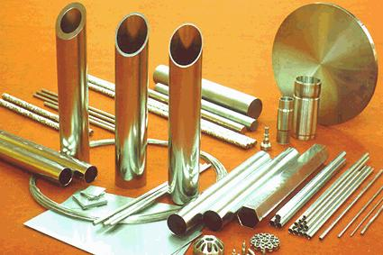
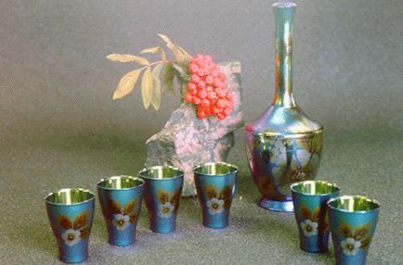
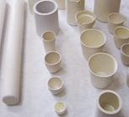
Технология Циркония и гафния
Национальный исследовательский
Томский политехнический университет
Лекция 2. Переработка циркониевых концентратов
Доцент кафедры химической технологии редких, рассеянных и радиоактивных элементов, к.х.н. Оствальд Р.В.

Slide 2
Переработка циркониевых концентратов
Концентраты руд циркония перерабатывают на ферросиликоцирконий, ферроцирконий и его химические соединения (двуокись, фтороцирконат калия и четыреххлористый цирконий), а также соединения гафния.
Циркон - весьма прочный минерал. Для его разрушения применяют пирометаллургические способы:
Сплавление ZrSiО₄ с Na₂СО₃
Спекание с СаО или СаСО₃
Сплавление с К₂SiF₆
Хлорирование ZrSiО₄ в смеси с С
Восстановительная плавка углем с образованием ZrС, который затем хлорируют для получения ZrCl₄
Notes:
По своей плотности Zr относится к группе металлов средней плотности, в которой 37 металлов с плотностью 3 – 10 г/см³: от Ва ρ = 3,5 до Bi и Lu с ρ = 9,8 г/см³. В этой группе Zr занимает 12-ое место.
Среди главных конструкционных материалов Zr занимает (по плотности) 4-ое место после Mg (1,74 г/см³), Ti (4,51 г/см³). Самый главный конструкционный материал Fe имеет плотность 7,87.

Slide 3
Разложение циркона сплавлением с Na₂СО₃
Технология циркония и гафния

Slide 4
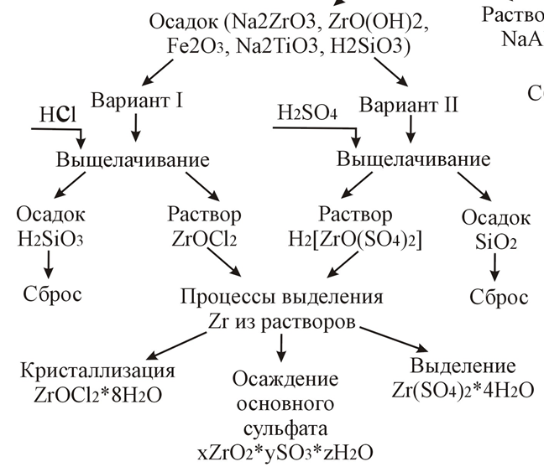
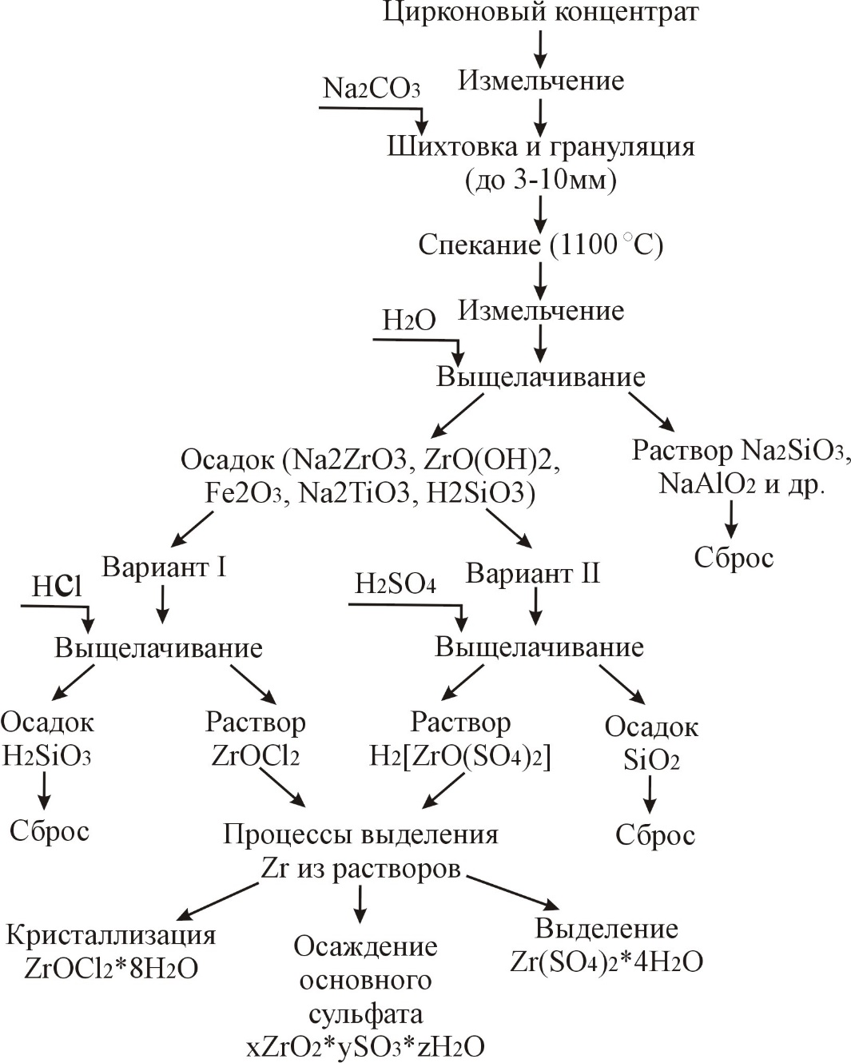
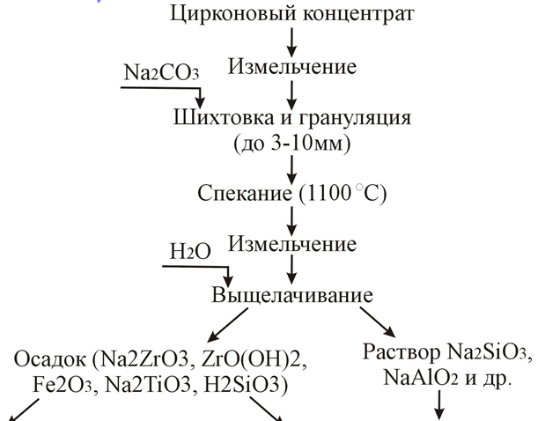
Сплавлением с Na₂СО₃
Циркон является весьма упорным минералом не взаимодействует с концентрированными кислотами.
Для его вскрытия применяют методы предварительной химической активации
Notes:
По своей плотности Zr относится к группе металлов средней плотности, в которой 37 металлов с плотностью 3 – 10 г/см³: от Ва ρ = 3,5 до Bi и Lu с ρ = 9,8 г/см³. В этой группе Zr занимает 12-ое место.
Среди главных конструкционных материалов Zr занимает (по плотности) 4-ое место после Mg (1,74 г/см³), Ti (4,51 г/см³). Самый главный конструкционный материал Fe имеет плотность 7,87.

Slide 5
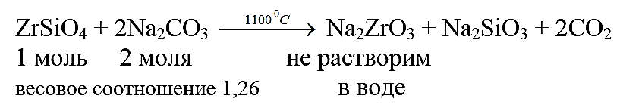
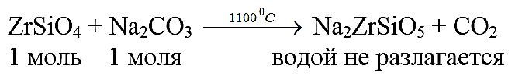
Сплавлением с Na₂СО₃
Химическая активация циркона сплавлением с Na₂CO₃ реализуется двумя путями
1. «Полное» разложение с получением цирканата натрия и водорастворимого силиката натрия
2. Спекание с получением цирконоселиката натрия
Notes:
По своей плотности Zr относится к группе металлов средней плотности, в которой 37 металлов с плотностью 3 – 10 г/см³: от Ва ρ = 3,5 до Bi и Lu с ρ = 9,8 г/см³. В этой группе Zr занимает 12-ое место.
Среди главных конструкционных материалов Zr занимает (по плотности) 4-ое место после Mg (1,74 г/см³), Ti (4,51 г/см³). Самый главный конструкционный материал Fe имеет плотность 7,87.

Slide 6

Сплавлением с Na₂СО₃
Примеси Ti (TiO₂, FeTiO₃) в процессе спекания образуют Na₂TiO₃ – малорастворимый в воде. Примеси Fe и Al в продукте спекания в виде феррита Na₂O·Fe₂O₃ и алюмоселикатв Na₂O·Al₂O₃.
После спекания проводят
выщелачивание массы водой.
Ti в виде Na₂TiO₃ остается в осадке, NaAlO₂ переходит в раствор, Fe₂O₃ также остается в осадке. Na₂ZrO₃ частично гидролизуется:
После водного выщелачивания осадок вскрывается кислотой
Notes:
По своей плотности Zr относится к группе металлов средней плотности, в которой 37 металлов с плотностью 3 – 10 г/см³: от Ва ρ = 3,5 до Bi и Lu с ρ = 9,8 г/см³. В этой группе Zr занимает 12-ое место.
Среди главных конструкционных материалов Zr занимает (по плотности) 4-ое место после Mg (1,74 г/см³), Ti (4,51 г/см³). Самый главный конструкционный материал Fe имеет плотность 7,87.

Slide 7
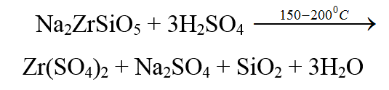
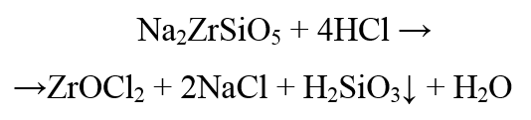
Сплавлением с Na₂СО₃
После водного выщелачивания осадок вскрывается кислотой (HCl, H₂SO₄ или HNO₃)
Лучше брать H₂SO₄, т.к. в этом случае температуру можно держать 150 - 200 ⁰С, что приводит к дегидротации Н₂SiО₃
При обработке HCl образуется труднофильтрующаяся H₂SiO₃ затрудняющая отделение раствора от неразлагающегося твёрдого остатка
Notes:
По своей плотности Zr относится к группе металлов средней плотности, в которой 37 металлов с плотностью 3 – 10 г/см³: от Ва ρ = 3,5 до Bi и Lu с ρ = 9,8 г/см³. В этой группе Zr занимает 12-ое место.
Среди главных конструкционных материалов Zr занимает (по плотности) 4-ое место после Mg (1,74 г/см³), Ti (4,51 г/см³). Самый главный конструкционный материал Fe имеет плотность 7,87.

Slide 8
Разложение циркона спеканием с известью
Технология циркония и гафния

Slide 9
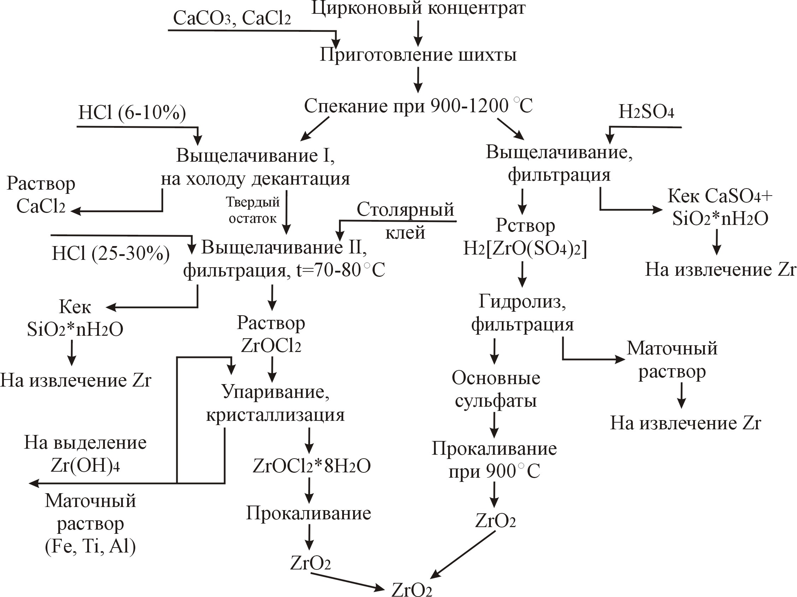
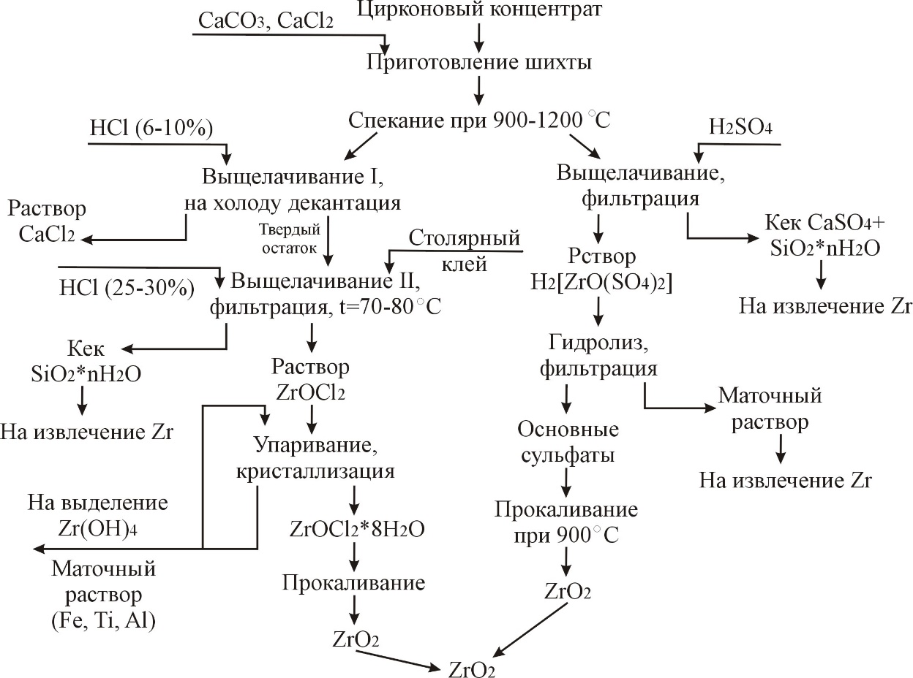
Разложение циркона спеканием с известью
Данный метод также относится к методам химической активации. Основное отличие в химизме процесса.
По этому методу циркон спекается с CaO или CaCO3 в присутствии CaCl₂
Notes:
По своей плотности Zr относится к группе металлов средней плотности, в которой 37 металлов с плотностью 3 – 10 г/см³: от Ва ρ = 3,5 до Bi и Lu с ρ = 9,8 г/см³. В этой группе Zr занимает 12-ое место.
Среди главных конструкционных материалов Zr занимает (по плотности) 4-ое место после Mg (1,74 г/см³), Ti (4,51 г/см³). Самый главный конструкционный материал Fe имеет плотность 7,87.

Slide 10
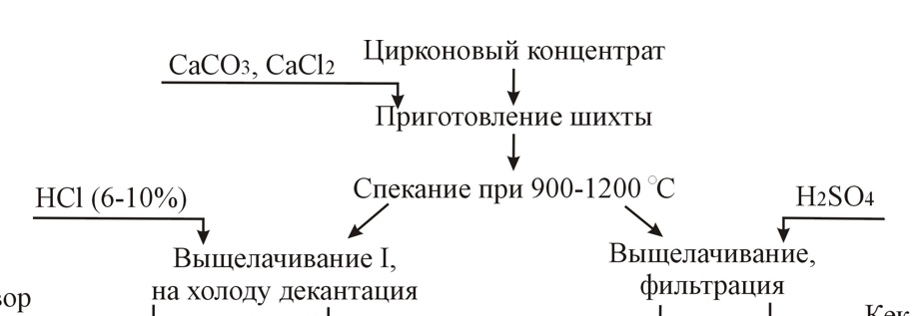
Разложение циркона спеканием с известью
Циркон взаимодействует с избытком СаО с достаточной скоростью при 1400 - 1500 ⁰С с образованием цирконата и силиката кальция:
При недостатке СаО
Добавка СаСl₂ в шихту позволяет снизить температуру до 1000÷110⁰С. СаСl₂ оказывает каталитическое действие на процесс. При 774 ⁰С СаСl₂ плавится в котором частично растворяется СаО
Notes:
По своей плотности Zr относится к группе металлов средней плотности, в которой 37 металлов с плотностью 3 – 10 г/см³: от Ва ρ = 3,5 до Bi и Lu с ρ = 9,8 г/см³. В этой группе Zr занимает 12-ое место.
Среди главных конструкционных материалов Zr занимает (по плотности) 4-ое место после Mg (1,74 г/см³), Ti (4,51 г/см³). Самый главный конструкционный материал Fe имеет плотность 7,87.

Slide 11
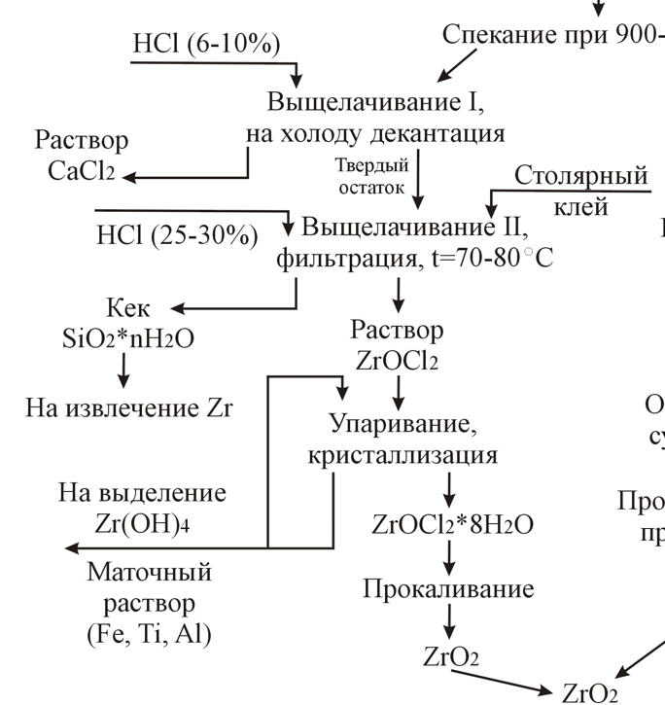
Разложение циркона спеканием с известью
Спек после охлаждения разлагается HCl или H₂SO₄
При разложении HCl вначале спек обрабатывается 6÷10%-ной HCl на холоду. При этом растворяется СаО избыточный, оснавная часть Са₂SiО₄. Образующаяся коллоидная H₂SiO₃ удаляется с раствором. Твердый остаток (СаZrO₃) выщелачивают 25 – 30%-ной HCl при 70 - 80 ⁰С.
Преимущества спекания с СаСО₃ перед спеканием с Na₂CO₃: реагент значительно дешевле и проще организовать крупномасштабное производство. Недостаток – Более сложное извлечение Zr в раствор и труднее отделить его от SiО₂.
Notes:
По своей плотности Zr относится к группе металлов средней плотности, в которой 37 металлов с плотностью 3 – 10 г/см³: от Ва ρ = 3,5 до Bi и Lu с ρ = 9,8 г/см³. В этой группе Zr занимает 12-ое место.
Среди главных конструкционных материалов Zr занимает (по плотности) 4-ое место после Mg (1,74 г/см³), Ti (4,51 г/см³). Самый главный конструкционный материал Fe имеет плотность 7,87.

Slide 12
Выделение Zr из солянокислых и сернокислых растворов
Технология циркония и гафния

Slide 13
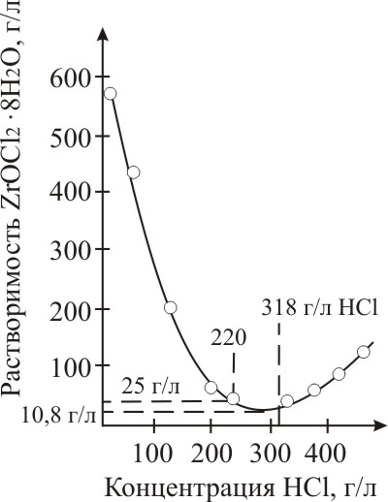
Выделение Zr из солянокислых и сернокислых растворов
Растворы полученные в результате выщелачивания спеков соляной или серной кислотами, содержат Zr (100 – 200 г/л) и примеси Fe, Ti, Al, Si и др.
В промышленной практике применяют 3 способа выделения Zr:
1. Кристаллизация ZrOCl₂·8H₂O солянокислых растворов.
2. Гидролитическое осаждение основных сульфатов Zr из сернокислых и солянокислых растворов
3. Выделение Zr(SO₄)₂·4H₂O
Первый способ основан на сравнительно малой растворимости ZrOCl₂·8H₂O в концентрированной HCl
Вначале солянокислый раствор выпаривают до концентрации HCl примерно 220 г/л. При этой концентрации растворимость ZrOCl₂·8H₂O не высока (примерно 25 г/л). Раствор затем охлаждают, что позволяет выделить Zr в кристаллы до 90%. Примеси в виде хлоридов остаются в маточнике.
Notes:
По своей плотности Zr относится к группе металлов средней плотности, в которой 37 металлов с плотностью 3 – 10 г/см³: от Ва ρ = 3,5 до Bi и Lu с ρ = 9,8 г/см³. В этой группе Zr занимает 12-ое место.
Среди главных конструкционных материалов Zr занимает (по плотности) 4-ое место после Mg (1,74 г/см³), Ti (4,51 г/см³). Самый главный конструкционный материал Fe имеет плотность 7,87.

Slide 14
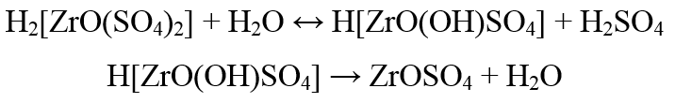
Выделение Zr из солянокислых и сернокислых растворов
Второй способ - гидролитическое осаждение основных сульфатов. В водном растворе сульфат циркония ведет себя, как двухосновная кислота H₂[ZrO(SO₄)₂] (дисульфатоциркониевая кислота), которая при большом избытке SO₄²⁻ способна гидролизоваться по схеме:
Первоначальный раствор, содержащий Zr 100 – 200 г/л разбавляют до 40 – 60 г/л. Для связывания избыточных ионов SO₄²⁻ добавляют ВаСl₂ или СаСl₂. Раствор нагревают до 70 - 80 ⁰С. При этом до 98% Zr осаждается в виде основного сульфата (молярное отношение ZrО₂:SO₃ от 1:0,75 до 1:0,2; хZrО₂·уSO₃·zН₂О, х:у > 1).
Осаждение основного сульфата из солянокислых растворов проще, чем из сернокислых растворов, т.к. исключаются затруднения связанные с присутствием избыточных SO₄²⁻. В солянокислый раствор, содержащий 40 – 60 г/л Zr, добавляют Н₂SO₄ из расчета 0,55 моля на 1 моль ZrО₂.
Notes:
По своей плотности Zr относится к группе металлов средней плотности, в которой 37 металлов с плотностью 3 – 10 г/см³: от Ва ρ = 3,5 до Bi и Lu с ρ = 9,8 г/см³. В этой группе Zr занимает 12-ое место.
Среди главных конструкционных материалов Zr занимает (по плотности) 4-ое место после Mg (1,74 г/см³), Ti (4,51 г/см³). Самый главный конструкционный материал Fe имеет плотность 7,87.

Slide 15
Выделение Zr из солянокислых и сернокислых растворов
Затем раствор нейтрализуют содой до рН = 2÷3, и разбавляют до 1÷1,5 г/л HCl. При нагревании до 70÷80 ⁰С выпадает основной сульфат с соотношением ZrО₂:SO₃ = 1:0,3.
Извлечение Zr в осадок составляет 97÷98%. Объемные осадки основного сульфата сорбируют примеси солей Fe, Al и др. При промывке примеси частично отмывают.
Третий способ – выделение из растворов Zr(SO₄)₂·4H₂O. Способ основан на малой растворимости Zr(SO₄)₂·2H₂O.
Например: в 30%-ной Н₂SO₄ растворимость Zr(SO₄)₂·4H₂O составляет примерно 57,5 г/100г, а в 57%-ной Н₂SO₄ – 0,4г/100г.
К раствору (сернокислому, хлоридному) добавляют концентрированную Н₂SO₄ (1 объем на 2 объема раствора). При этом выпадает белый, хорошо фильтрующийся осадок. Повторным переосаждением Zr(SO₄)₂·4H₂O получают осадок высокой чистоты: содержание Ca, Na, Mg, Si < 10⁻³%, Fe, Cu < 10⁻⁵%.
Notes:
По своей плотности Zr относится к группе металлов средней плотности, в которой 37 металлов с плотностью 3 – 10 г/см³: от Ва ρ = 3,5 до Bi и Lu с ρ = 9,8 г/см³. В этой группе Zr занимает 12-ое место.
Среди главных конструкционных материалов Zr занимает (по плотности) 4-ое место после Mg (1,74 г/см³), Ti (4,51 г/см³). Самый главный конструкционный материал Fe имеет плотность 7,87.

Slide 16
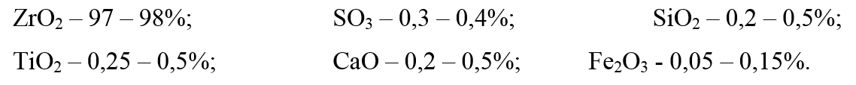
Выделение Zr из солянокислых и сернокислых растворов
Полученные осадки промывают, фильтруют, сушат и прокаливают при 850 - 900 ⁰С для удаления SO₃.
Получают техническую ZrО₂ состава:
Notes:
По своей плотности Zr относится к группе металлов средней плотности, в которой 37 металлов с плотностью 3 – 10 г/см³: от Ва ρ = 3,5 до Bi и Lu с ρ = 9,8 г/см³. В этой группе Zr занимает 12-ое место.
Среди главных конструкционных материалов Zr занимает (по плотности) 4-ое место после Mg (1,74 г/см³), Ti (4,51 г/см³). Самый главный конструкционный материал Fe имеет плотность 7,87.

Slide 17
Переработка циркона спеканием с K₂SiF₆
Технология циркония и гафния

Slide 18
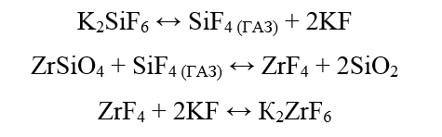
Переработка циркона спеканием с K₂SiF₆
Данный способ широко используется в промышленности.
Получающийся K₂Zr(Hf)F₆ используется в процессах разделения Zr и Hf методом дробной кристаллизации и в процессах получения металлического Zr электролизом.
Суммарная реакция спека:
По всей вероятности процесс протекает в три стадии:
Температура кипения ZrF₄ = 908 °С. Температуру поднимать выше 700 °С не следует. При более высокой температуре скорость разложения K₂SiF₆ очень высока и часть SiF_{4 (ГАЗ)} будет удаляться не успевая вступить в реакцию с цирконом. Кроме того, возможны потери ZrF₄, давление пара которого при 713 ⁰С равно 7,24мм. рт.ст.
Notes:
По своей плотности Zr относится к группе металлов средней плотности, в которой 37 металлов с плотностью 3 – 10 г/см³: от Ва ρ = 3,5 до Bi и Lu с ρ = 9,8 г/см³. В этой группе Zr занимает 12-ое место.
Среди главных конструкционных материалов Zr занимает (по плотности) 4-ое место после Mg (1,74 г/см³), Ti (4,51 г/см³). Самый главный конструкционный материал Fe имеет плотность 7,87.

Slide 19
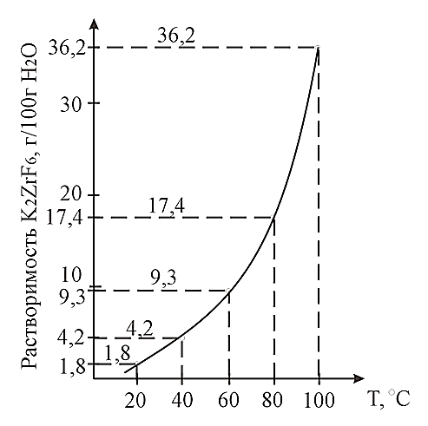

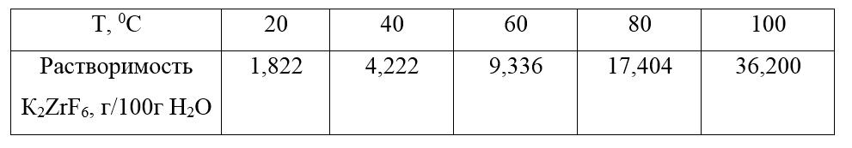
Переработка циркона спеканием с K₂SiF₆
Необходимый для процесса K₂SiF₆ легко можно получить из отхода в производстве суперфосфата плавиковой кислоты и криолита (Na₃AlF₆) – Na₂SiF₆.
Растворимость К₂SiF₆ (~ 1,13 г/л) значительно меньше, чем Na₂SiF₆
(~ 6,7 г/л). Из спека К₂ZrF₆ выщелачивают подкисленной водой и кристаллизуют из раствора. Раствор упаривают, затем охлаждают. С понижением температуры растворимость К₂ZrF₆ резко уменьшается
Notes:
По своей плотности Zr относится к группе металлов средней плотности, в которой 37 металлов с плотностью 3 – 10 г/см³: от Ва ρ = 3,5 до Bi и Lu с ρ = 9,8 г/см³. В этой группе Zr занимает 12-ое место.
Среди главных конструкционных материалов Zr занимает (по плотности) 4-ое место после Mg (1,74 г/см³), Ti (4,51 г/см³). Самый главный конструкционный материал Fe имеет плотность 7,87.

Slide 20
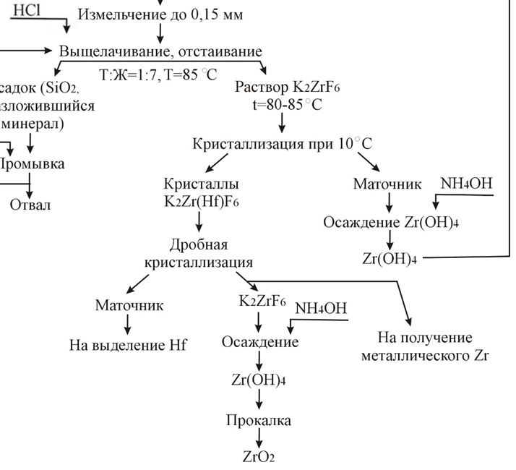
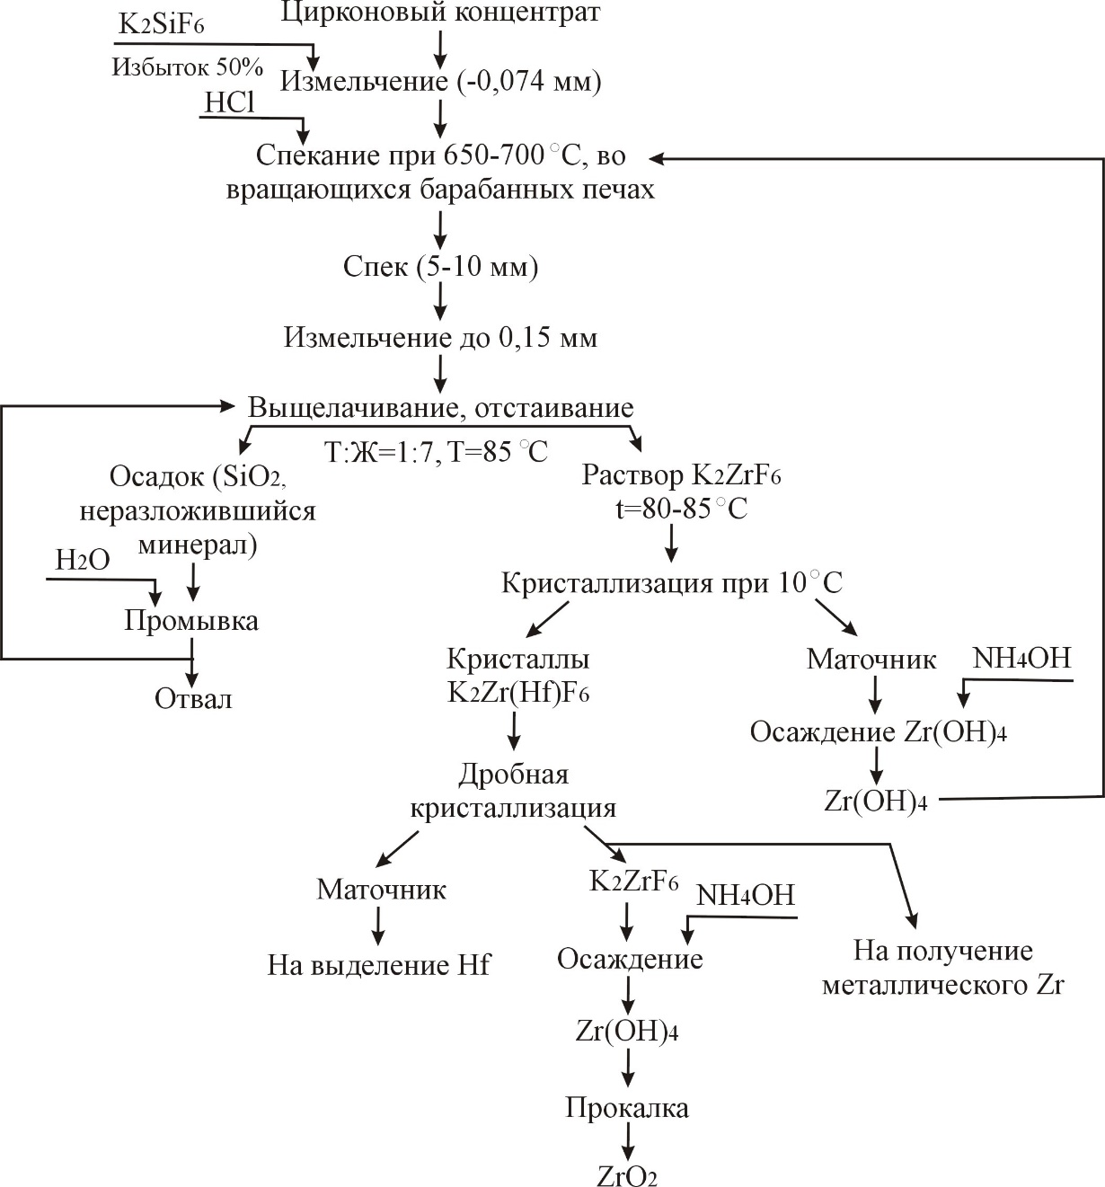
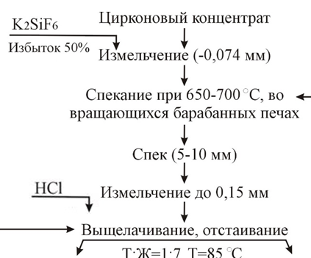
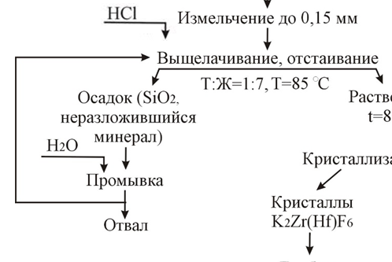


Переработка циркона спеканием с K₂SiF₆
Осаждение циркония из растворов проводят щелочью
Осаждение циркония проводят из маточного раствора после кристаллизации K₂SiF₆, который идет на разделение циркония и гафния, а также для выделения циркония и получения его оксида
Notes:
По своей плотности Zr относится к группе металлов средней плотности, в которой 37 металлов с плотностью 3 – 10 г/см³: от Ва ρ = 3,5 до Bi и Lu с ρ = 9,8 г/см³. В этой группе Zr занимает 12-ое место.
Среди главных конструкционных материалов Zr занимает (по плотности) 4-ое место после Mg (1,74 г/см³), Ti (4,51 г/см³). Самый главный конструкционный материал Fe имеет плотность 7,87.

Slide 21
Хлорирование циркона в присутствии угля
Технология циркония и гафния

Slide 22
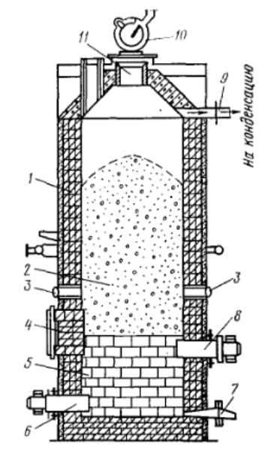
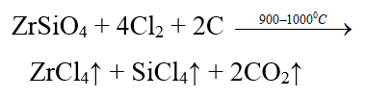
Хлорирование циркона в присутствии угля
Цирконовый концентрат хлорируют с целью получения ZrCl₄, который далее используется в металлотермических процессах получения металлического циркония. t_{кип}^{сублим} ZrCl₄=331 ⁰С.
Основная реакция хлорирования
Концентрат брикетируют с углем и хлорируют в шахтных печах (брикеты с 25 – 30% углерода хорошо проводят электрический ток) прямого электрического нагрева, U~25В.
Выгружаемые из печи непрохлорированные остатки брикетов различной крупности составляют 20 – 30% и содержат 13 – 15% Zr.
Этот материал возвращают на шихтовку. С учетом возврата общее извлечение в технический хлорид составляет 97%.
Notes:
По своей плотности Zr относится к группе металлов средней плотности, в которой 37 металлов с плотностью 3 – 10 г/см³: от Ва ρ = 3,5 до Bi и Lu с ρ = 9,8 г/см³. В этой группе Zr занимает 12-ое место.
Среди главных конструкционных материалов Zr занимает (по плотности) 4-ое место после Mg (1,74 г/см³), Ti (4,51 г/см³). Самый главный конструкционный материал Fe имеет плотность 7,87.

Slide 23
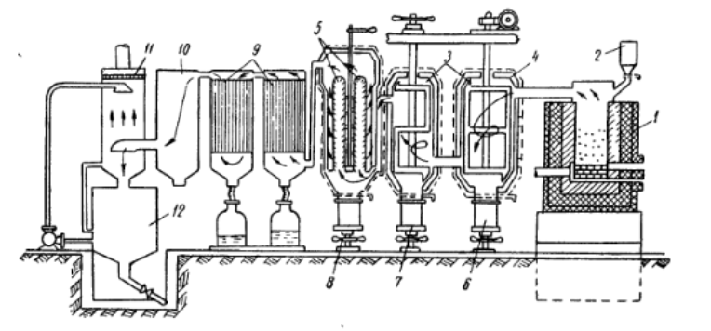
Хлорирование циркона в присутствии угля
Реакционные газы проходят пылевые камеры и конденсаторы.
В первом конденсаторе при 150 - 200 ⁰С конденсируются высококипящие хлориды: ZrCl₄ (t_{ВОЗГ}=331 ⁰С), FeCl₃ (t=319 ⁰С), TiCl₄ (t=136 ⁰С), HfCl₄ (t_{СУБЛ}=317 ⁰С).
В следующем конденсаторе при более низкой температуре конденсируются низкокипящие хлориды: SiCl₄ (t_{КИП}=58 ⁰С).
Notes:
По своей плотности Zr относится к группе металлов средней плотности, в которой 37 металлов с плотностью 3 – 10 г/см³: от Ва ρ = 3,5 до Bi и Lu с ρ = 9,8 г/см³. В этой группе Zr занимает 12-ое место.
Среди главных конструкционных материалов Zr занимает (по плотности) 4-ое место после Mg (1,74 г/см³), Ti (4,51 г/см³). Самый главный конструкционный материал Fe имеет плотность 7,87.

Slide 24
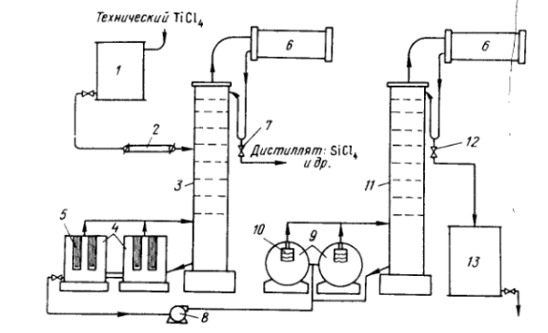
Хлорирование циркона в присутствии угля
Технический ZrCl₄ очищают возгонкой. Перед возгонкой FeCl₃ восстанавливают водородом при 200 - 250 ⁰С до FeCl₂ (t_{КИП}=1030 ⁰С). Затем при 450 - 600 ⁰С возгоняют ZrCl₄. Конденсацию ZrCl₄ проводят в конденсаторах оросительного типа охлажденным до 8 - 10 ⁰С TiCl₄. Затем жидкие ZrCl₄, TiCl₄ и SiCl₄ разделяют ректификацией.
t_{кип}(SiCl₄)=57,65°С, t_{кип}(TiCl₄)=136,4°С, t_{кип}(ZrCl₄)=331°С

Slide 25
Восстановительная плавка циркона углем
Технология циркония и гафния

Slide 26
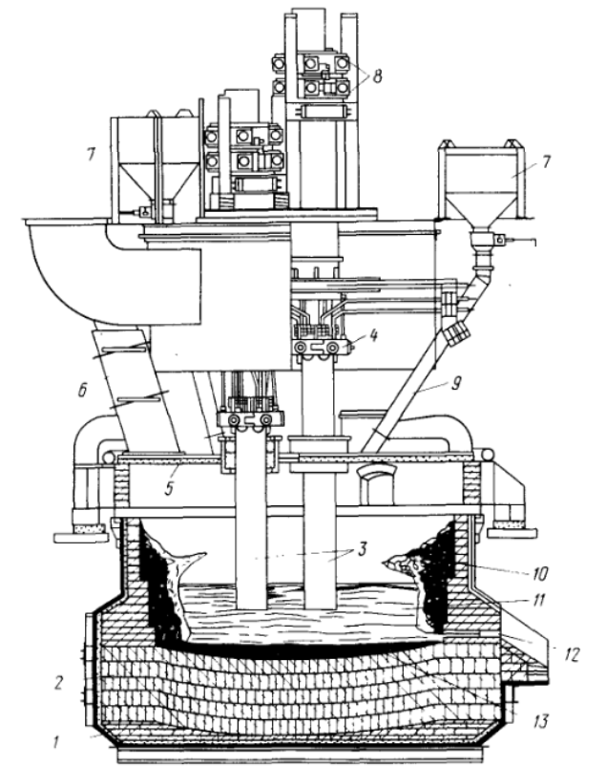
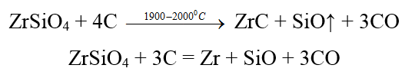
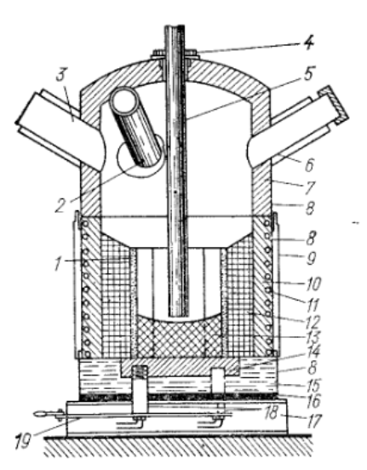

Восстановительная плавка циркона углем
Вначале приготавливают шихту измельченного цирконового концентрата с измельченным коксом. Шихту подают в дуговую печь, где при 1900 - 2000 ⁰С протекают следующие реакции
Возможны реакции
Давление паров SiO при 1800 - 1900 ⁰С ~ 1атм.
При содержании угля в шихте 18÷20% в результате восстановления 95÷96% Si удаляется в виде паров SiO.

Slide 27
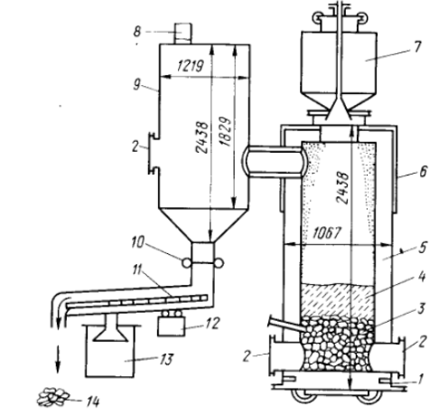
Восстановительная плавка циркона углем
Куски ZrC отделяются от непрореагировавшей шихты, измельчают и хлорируют при 400 ⁰С.
ZrC + 2Cl₂ = ZrCl₄ + C + 810кДж
Шахта печи диаметром 1 м и высотой 2,5 м, футеровка динасовым кирпичем.
В нижней части печи коксовая «постель», которую разогревают, после 400 °С загружают карбонитрид циркония и подают хлор.
Реакция поддерживается за счет экзотермичности процесса.
ZrCl₄ конденсируют при 150 °С и далее очищают возгонкой

Slide 28
Технология Циркония и гафния
Национальный исследовательский
Томский политехнический университет
Лекция 2. Переработка циркониевых концентратов
Доцент кафедры химической технологии редких, рассеянных и радиоактивных элементов, к.х.н. Оствальд Р.В.

